Slide 1
哈工大简约主题PPT模板
Name of Author
Name of School
2025年4月29日 Tuesday

Slide 2
目录
章节一. 我到底是谁啊啊啊啊
章节二. 我在哪里啊啊啊啊啊
章节三. 我要去哪啊啊啊啊啊

Slide 3
章节一。我到底是谁啊啊啊 啊啊
我们需要进入一些details，也许是这么多，也许是那么多，但也有可能有整整这么多，不是吗，我的老伙计

Slide 4
使用方法
在PowerPoint的新建幻灯片的选项卡里，可以自己选择合适的页面
本哈工大主题模板实际上编辑了幻灯片母版，使图案和配色固定下来，使用时可类似于使用office自带模板一样不必为模板细节操心
如果需要定制，可自行编辑幻灯片母版
这个PPT模板来自

Slide 5
章节二。我到底在哪啊啊啊啊啊
我们需要进入一些details，也许是这么多，也许是那么多，但也有可能有整整这么多，不是吗，我的老伙计

Slide 6
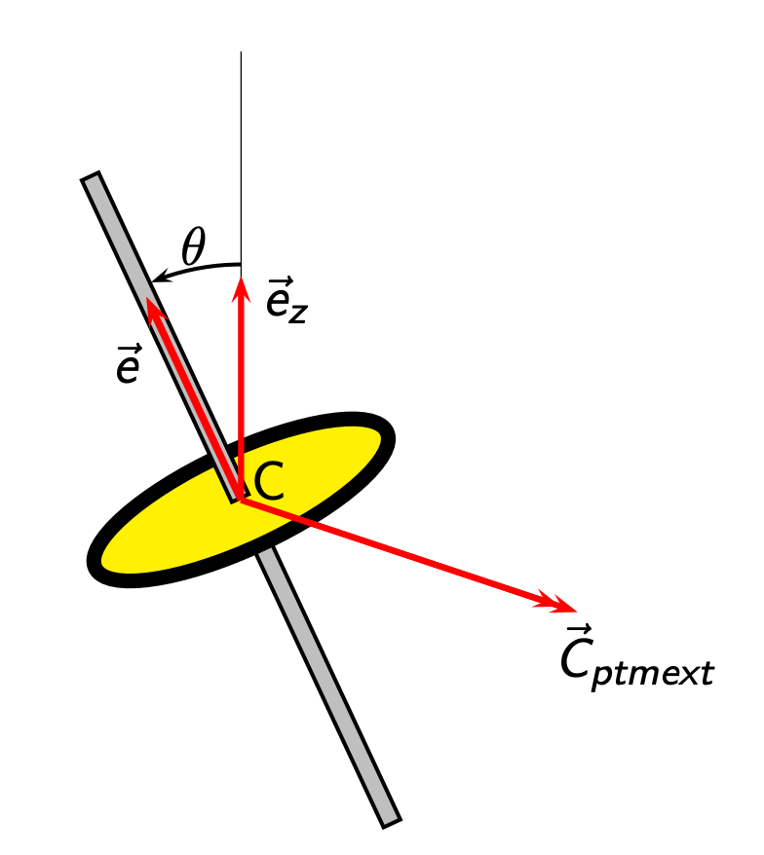
图文并貌，难道这还不够好吗啊啊啊啊啊啊啊
这张图展示了一个倾斜圆盘在空间中的几何关系。圆盘的法向量为 \vec{e}，与竖直方向单位向量 \vec{e}z 之间夹角为 \theta，表示圆盘的倾斜角度。圆盘中心为点 C，红色箭头 \vec{C}{ptmext} 表示作用在该点上的外力或外力矩。该图常用于描述刚体在三维空间中的姿态与受力关系。

Slide 7
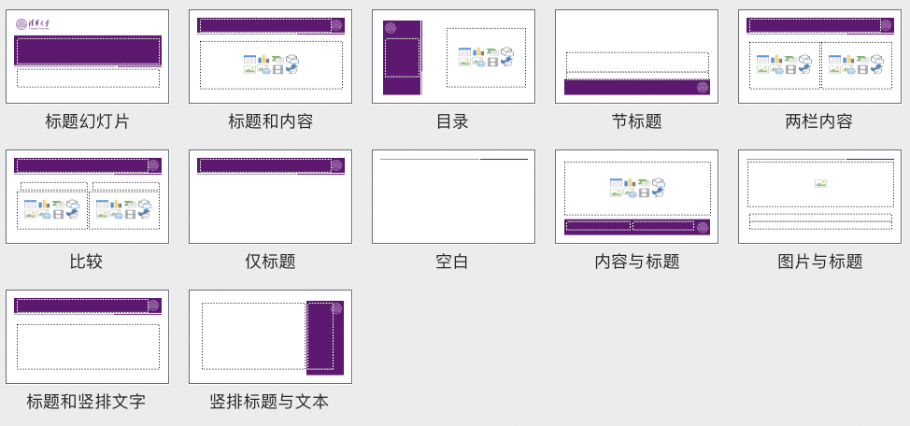
图片内容页
本页空白比较大，可以放图等内容，但是也不是不能放一些详细的内容啊，你说是吗，我的老伙计。
哦，这真是盖了帽了，这个图片也太太太太太太太太太好看了吧我的少奶奶
谁说不是呢我的老伙计

Slide 8
章节三. 我要去哪啊啊啊啊啊
我们需要进入一些details，也许是这么多，也许是那么多，但也有可能有整整这么多，不是吗，我的老伙计

Slide 9
两栏排列的文本，难道这还不够好吗啊啊啊啊啊啊啊啊
左栏文本的一个标题
右栏文本的一个标题
新雅书院终于迎来了第一批在籍毕业生
扫地机科学与技术
一行不够，两行充数
更多页面款式供你选！
Made by Weihao CHEN from Xinya College
Sweeper Science and Technology
陈伟浩做了一个清净的主题模板
欢迎大家广而传播使用！
链接点开之后颜色会有变化（欢迎star）

Slide 10
非常非常感谢您的倾听！
name of the author
9999年13月32日

